Slide 1
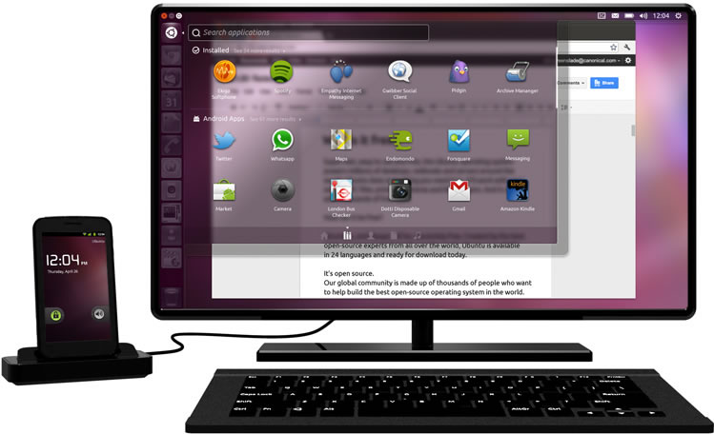
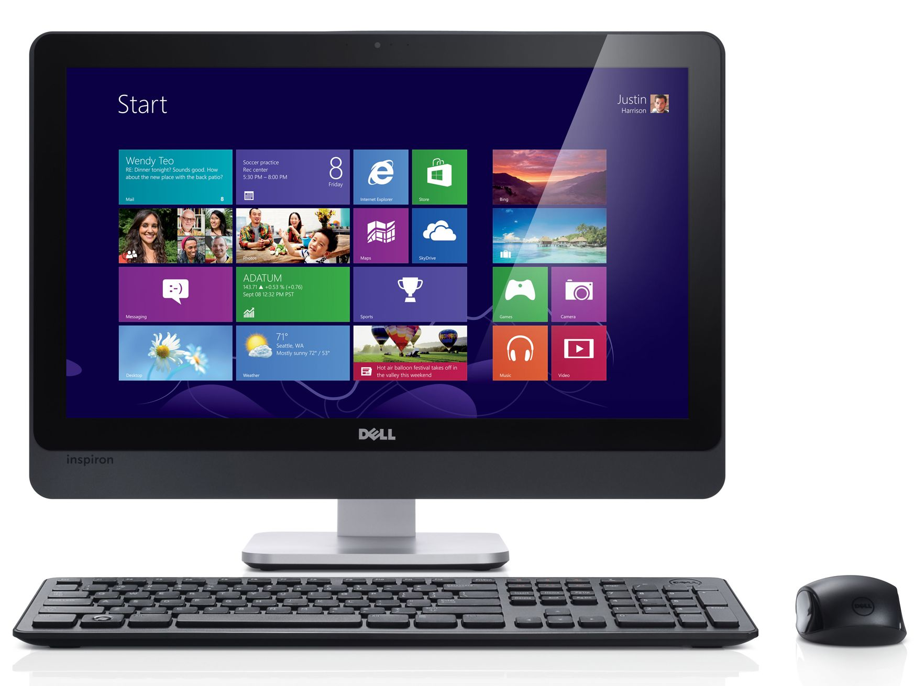
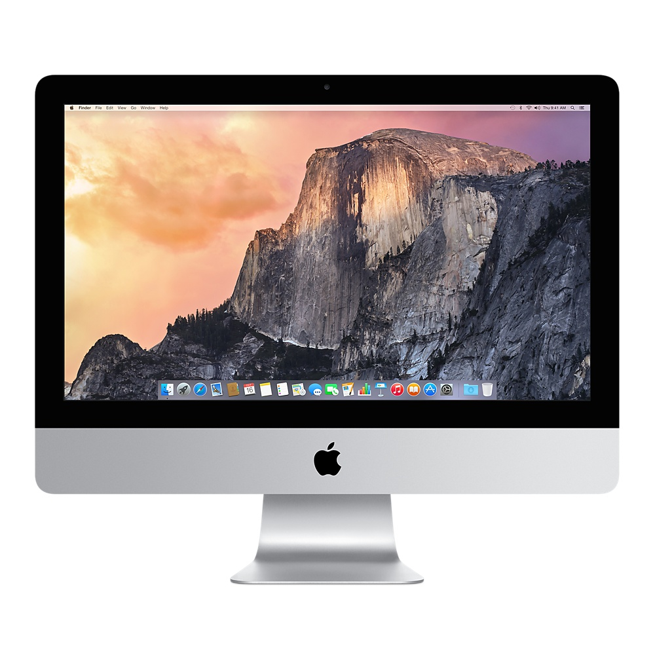
Microsoft Windows
Os le plus répandu dans les entreprises et chez les particuliers.
Avantage: Donc plus de logiciels (+1 pour chaque équipement) Inconvénient: Du donc le plus exposé (Effet des virus +1)
Ubuntu
Une des distributions de linux les plus populaires. Basé sur le noyau UNIX. Open source
Avantage: Communauté open-source: A partir du niv3, à chaque tour peut imposer le soutien d’un autre joueur Inconvénient: Compatibilité avec les outils restreinte:
-1 objet
Microsoft Windows
Os le plus répandu dans les entreprises et chez les particuliers.
Avantage: Donc plus de logiciels (+1 pour chaque équipement) Inconvénient: Du donc le plus exposé (Effet des virus +1)
Ubuntu
Une des distributions de linux les plus populaires. Basé sur le noyau UNIX. Open source
Avantage: Communauté open-source: A partir du niv3, à chaque tour peut imposer le soutien d’un autre joueur Inconvénient: Compatibilité avec les outils restreinte:
-1 objet
Carte d’OS
Carte d’OS
Carte d’OS
Carte d’OS
Mac OS X
L’Os propriétaire d’Apple pour ses ordinateurs. Basé sur le noyau UNIX
Avantage:Noyau UNIX donc mieux protégé (+1 face au virus supérieur au niv3) Inconvénient: Produit relativement cher (-1 récompense face au virus supérieurs au niv3
Mac OS X
L’Os propriétaire d’Apple pour ses ordinateurs. Basé sur le noyau UNIX
Avantage:Noyau UNIX donc mieux protégé (+1 face au virus supérieur au niv3) Inconvénient: Produit relativement cher (-1 récompense face au virus supérieurs au niv3
Microsoft Windows
Os le plus répandu dans les entreprises et chez les particuliers.
Avantage: Donc plus de logiciels (+1 pour chaque équipement) Inconvénient: Du donc le plus exposé (Effet des virus +1)
Ubuntu
Une des distributions de linux les plus populaires. Basé sur le noyau UNIX. Open source
Avantage: Communauté open-source: A partir du niv3, à chaque tour peut imposer le soutien d’un autre joueur Inconvénient: Compatibilité avec les outils restreinte:
-1 objet
Carte d’OS
Carte d’OS
Carte d’OS
Carte d’OS

Slide 2
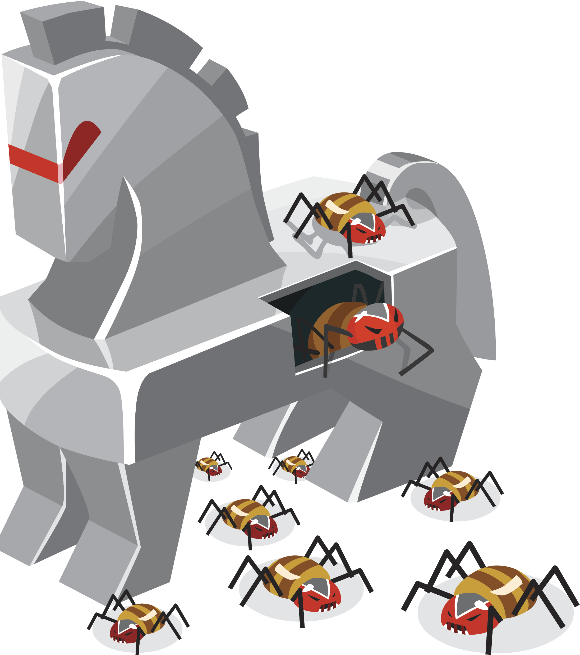
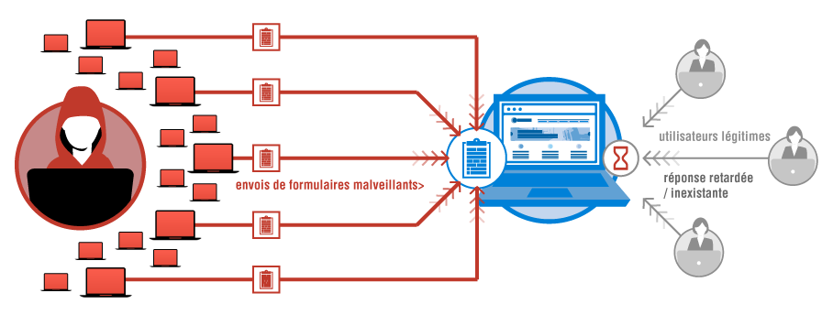
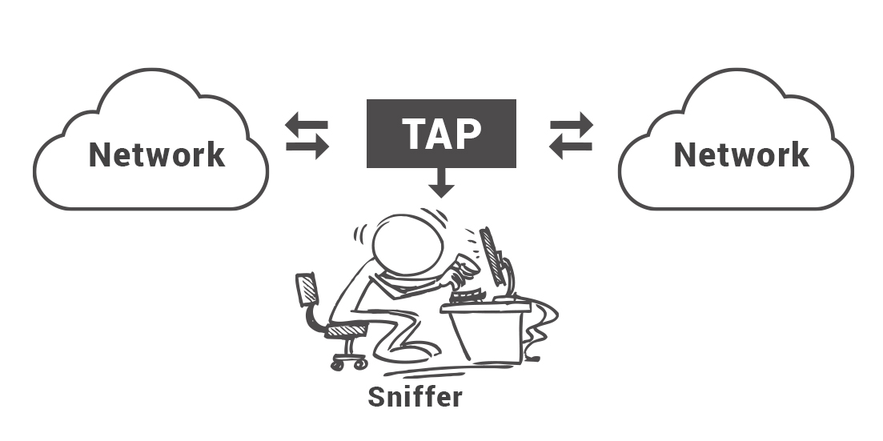
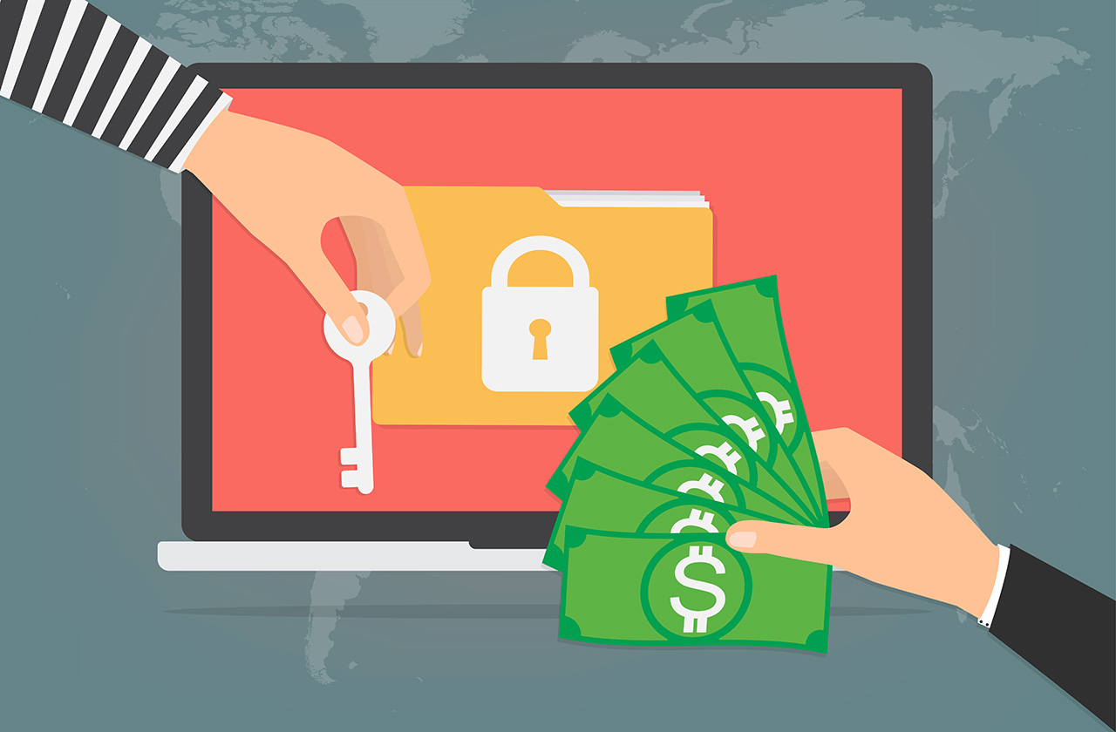
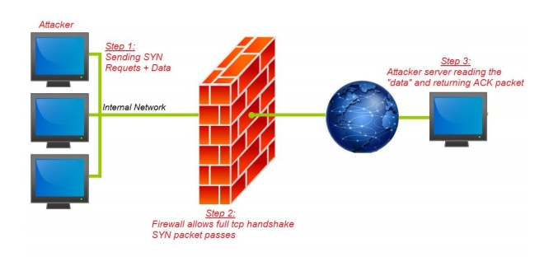
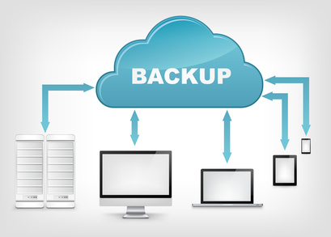
Attaque DDOS
(Déni de service)
Puissance: 3
Effet Négatif: Les objets de type serveur sont inefficace
Saturation d’un serveur par des requêtes en nombres envoyées de manière malveillante. La conséquence est l’interruption du fonctionnement du serveur, et ainsi du site web ou application en ligne.
Cheval de Troie
Puissance: 2
Effet négatif: Attaque par surprise le système, -1 à tt les effets d’antivirus.
Logiciel malveillant, d’apparence première inoffensif qui s’installer à votre insu dans votre système, pour se déclencher plus tard
Ecoute de paquet
(Sniffing)
Puissance: 4
Effet négatif: vous perdez le contrôle d’un de vos objets lors de cette attaque. Etant sur une page non sécurité lors d’une communication sur internet lors d’un achat, quelqu’un de malveillant a intercepté vos données personnelles envoyés
Psyb0t
Puissance: 6
Effet négatif: Impossible de demander de l’aide face à ce virus.
Premier virus informatique capable d’infecter des routeurs. Les routeurs permettent de faire transmettre les informatiques d’une machine 1 vers une machine 2 sur un réseau, ce virus bloque les accès appelés « ports » d’un routeur
White hat
[
Carte virus
Carte virus
Carte virus
Carte virus
Carte métier
Ransomware
Vous prenez en otage grâce à un logiciel malveillant les données de la machine d’un joueur de votre choix. Vous pouvez ainsi choisir l’objet de votre choix parmi ses logiciels.
Défense: Si le joueur visé à un objet « protection cryptage des données », l’attaque échoue.
FireWall
Effet: Défense +2
Application qui surveille et contrôle le flux d’information qui sort de l’ordinateur et définit la politique de sécurité (analyse de la provenance des données, le contenu etc).
Sauvegarde des données
Devant le phénomène des ransomware, vous avez décidé de sauvegarder vos données sur un serveur à distance, dit « cloud ». Vous pouvez utiliser cette carte pour vous immuniser d’une attaque de type « Ransomware » d’un autre joueur une seule fois
Blockchain
Effet: +3 défense
Carte logiciel
Carte logiciel
Carte logiciel
Carte logiciel

